Slide 1
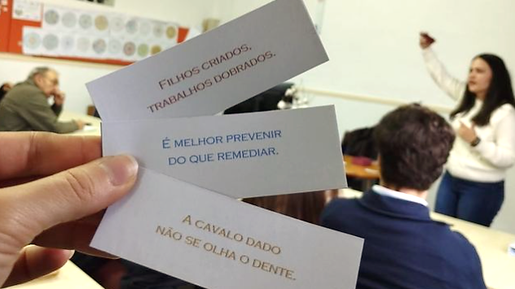
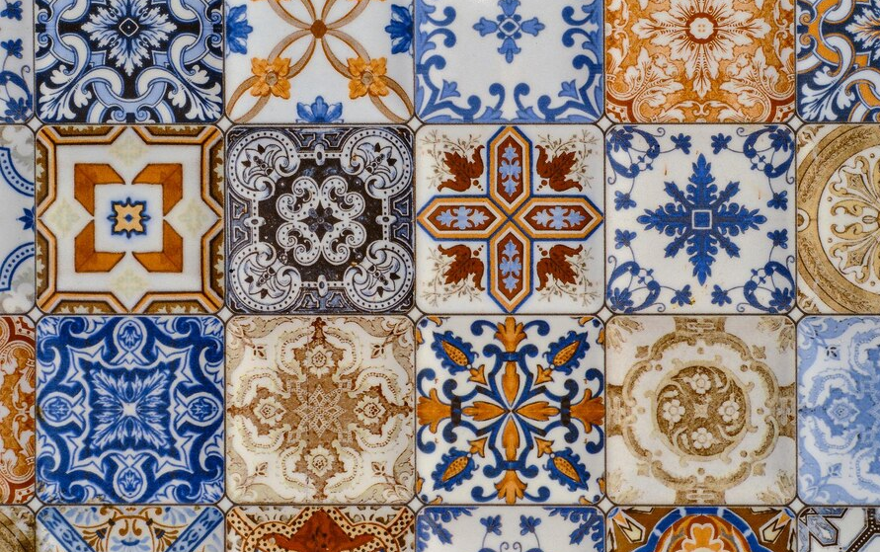

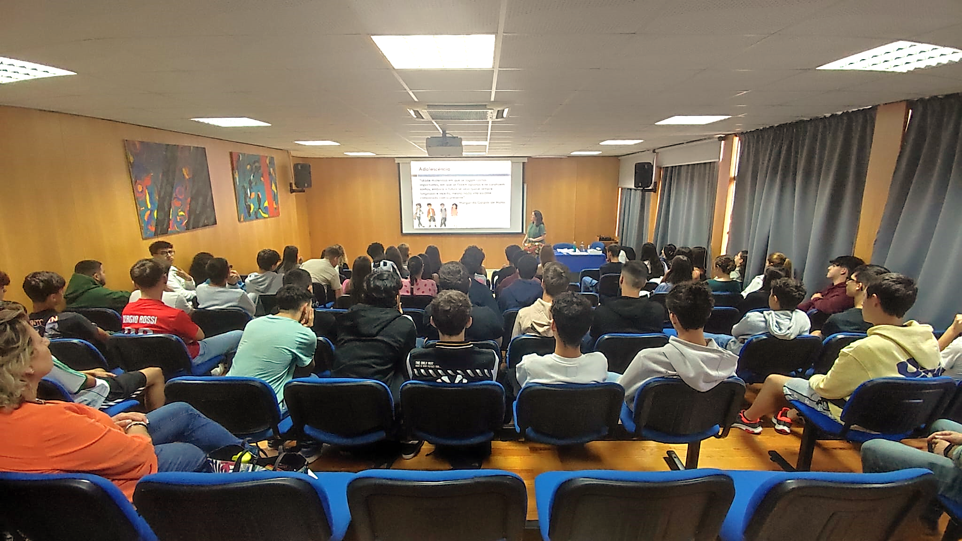
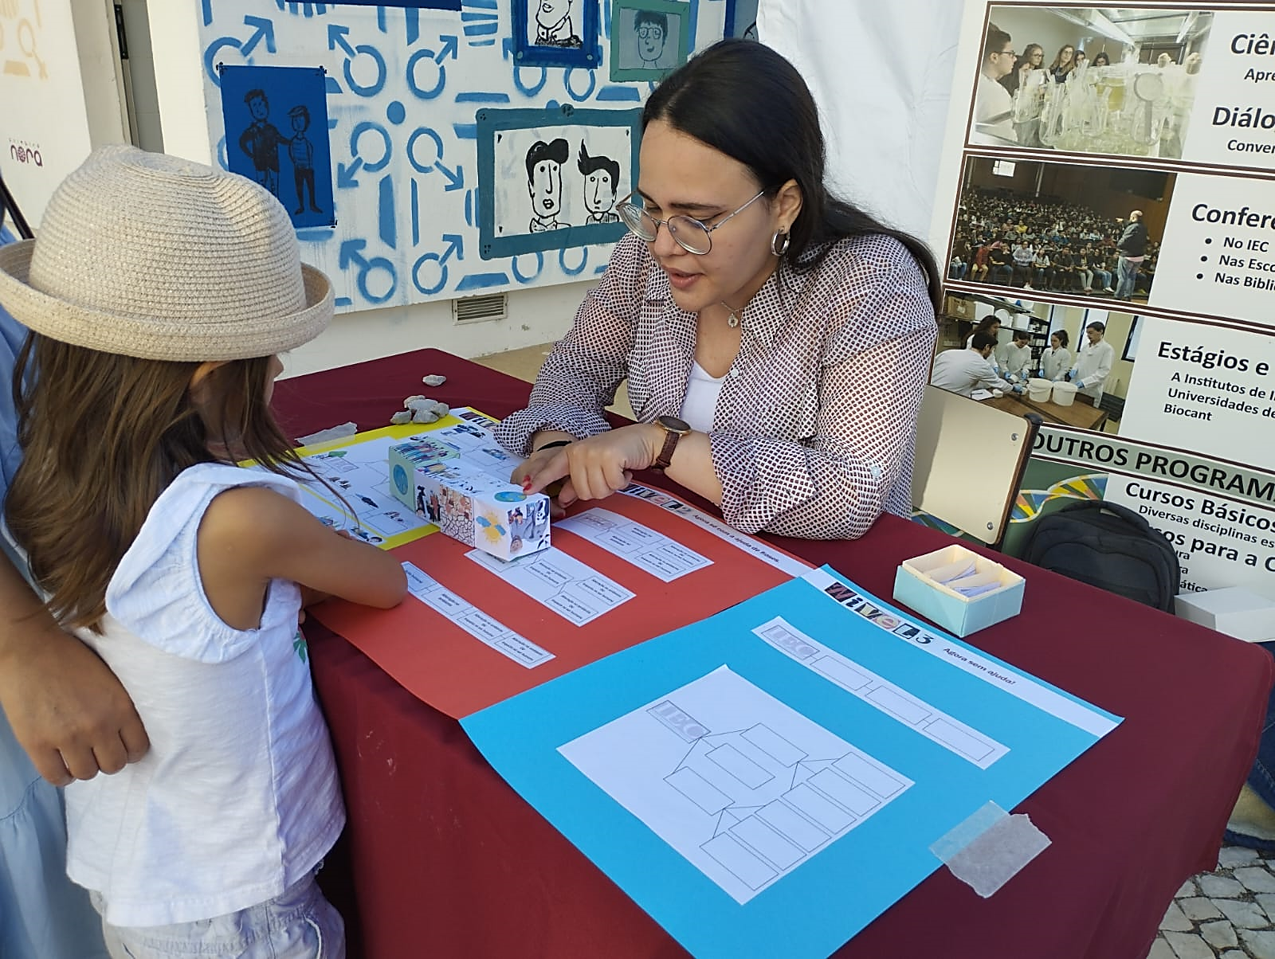

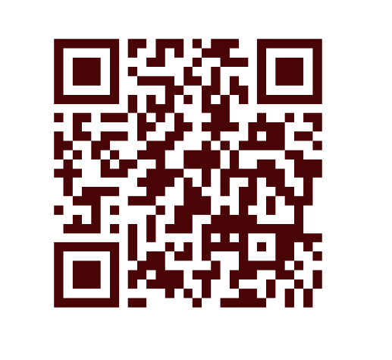

Tornar o conhecimento implícito em explícito através de provérbios
Iolanda Marques, Sónia Ferreira, Richard Marques, Hélio Bento Ferreira
Teorias da aprendizagem
Cognitivismo
Explicitação do conhecimento implícito do público-alvo em comunicações de ciência
Provérbios
Estratégias cognitivistas

